Slide 1
ANTÓNIMOS

Slide 2
¿Qué es un antónimo?
Una palabra que significa el opuesto de otra palabra.

Slide 3
Algunos antónimos son palabras que usamos todos los diás:
Grande
Pequeño

Slide 4
Sumar
Restar

Slide 5
Par
Impar

Slide 6
Jóven
Viejo

Slide 7
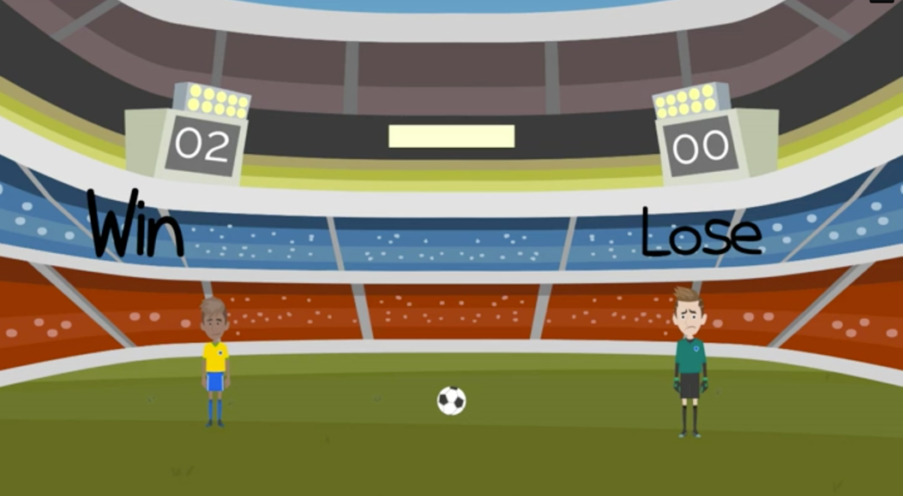
Muchos verbos tienen antónimos:
Ganar
Perder

Slide 8
Despierto
Dormido

Slide 9
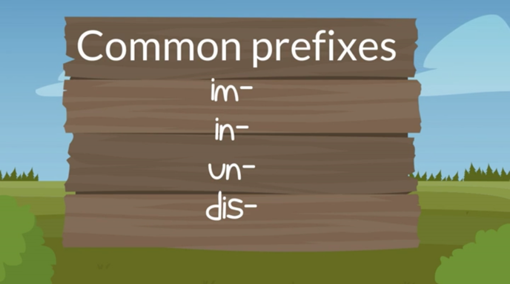
A veces los antónimos son palabras completamente diferentes. Y A VECES LA ÚNICA DIFERENCIA ES UN PREFIJO:
PREFIJOS COMUNES
IN-
DIS-
A-
IM-

Slide 10
Desorden
Incompleto
Impuro
Anormal
Orden
Completo
Puro
Normal

Slide 11
Una última antes de que nos detengamos
Continuar
Detener

Slide 12
¿se te ocurren otros antónimos?

